Slide 1
Design Sprint - 수강신청 웹 시스템
WeekdaysIdea
박지은
이재호

Slide 2
왜 이 문제를 선택하게 되었나?
매 학기 수강 신청을 할 때마다 반복되는 클릭 전쟁의 참사를 개선하고자
한국 대학생들 사이에서 널리 공감을 얻고 있는 문제이며, 온라인에서도 해당 문제는 유명함
인터넷 보급률이 높고 온라인 수강신청이 보편화된 한국에서만 보이는 기현상으로서 기성세대가 관심을 갖고 있지 않은 젊은 세대들의 사회문제
기술적으로 해결 가능해 보이기 때문에

Slide 3
문제 정의
기존의 수강신청 웹 시스템 개선
특정 일시에 모든 수강자들이 접속하여 신청 버튼 클릭
버튼 클릭 이벤트의 서버 도달 시간 선착순으로 신청됨
동시에 몰리는 트래픽로 인한 접속 지연 문제
동시에 전달되는 이벤트 처리로 인한 중복 문제
선착순 시스템에서 우위를 점하고자 매크로 등의 꼼수를 사용하는 부정행위자
민첩하지 못하거나 시스템 활용 능숙도가 떨어진다는 이유로 원하는 과목을 수강신청하지 못하는 교육의 공백
담당자의 민원 증가, 사후처리 등 업무 피로도

Slide 4
해결 방법
왜 꼭 동시에 신청해야 하는가? 그것이 공평성을 획득하는 유일한 방법인가?
1. 교육 행정 지침에 따른 수강 가능 목록에서 강의 정보 간략 조회 후 희망 목록에 담기
2. 수강 희망 목록
>> 과목마다 우선순위를 가진 목록을 신청자가 직접 작성(학생 별로 각자 다른 목록이 생성됨)
>> 특정 시점에 우선순위에 따라 시스템에서 자동으로 수강 신청을 해줌
>> 수강신청 실패 시 대비 : 위시리스트에 여유 학점을 재량껏 할당
>> 작년에 수강신청 실패한 과목에는 무조건 최우선순위 (우선순위 0번)를 부여해 형평성 확보
3. 편의를 위한 부가 기능 추가
>> 학점 게산 자동화 : 이수한 학점과 신청할 학점에 따른 학점 종류 별 계산 시스템
>> 시간표 시각화

Slide 5
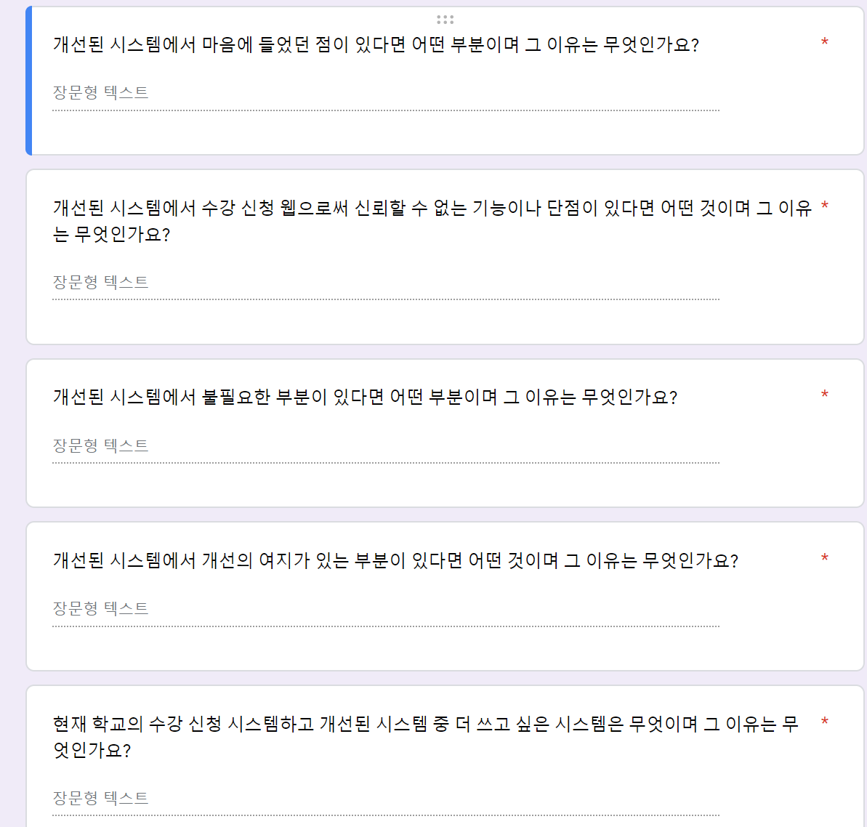
설문조사 결과

Slide 6
설문조사 결과
마음에 든 부분
-보기 편한 강의 계획서
-자동 학점 계산
-깔끔한 UI
마음에 들지 않은 부분
-처음 이용하는데 설명이 부족함
-메뉴가 많아 복잡함
-기능을 잘 이해할 수 없음

Slide 7
설문조사 결과
시스템에서 불필요한 부분
테이블이 많고 커서 가독성이 떨어진다
개선의 여지가 있는 부분
- 알아보기 쉬운 색이었으면 좋겠다
가능한 시간표 리스트를 보여줬으면 좋겠다
- 가능한 시간표를 직접 선택하고 싶다

Slide 8
설문조사 결과
현재 수강 신청 시스템과 개선된 시스템 중 고른다면?
- 안정성 때문에 현재 시스템이 좋지만 좀 더 유지보수를 한다면 새 시스템을 쓸 것이다
- 수강 학점 확인 등 좋은 부분이 있기 때문에 새 시스템을 쓰고 싶다

Slide 9
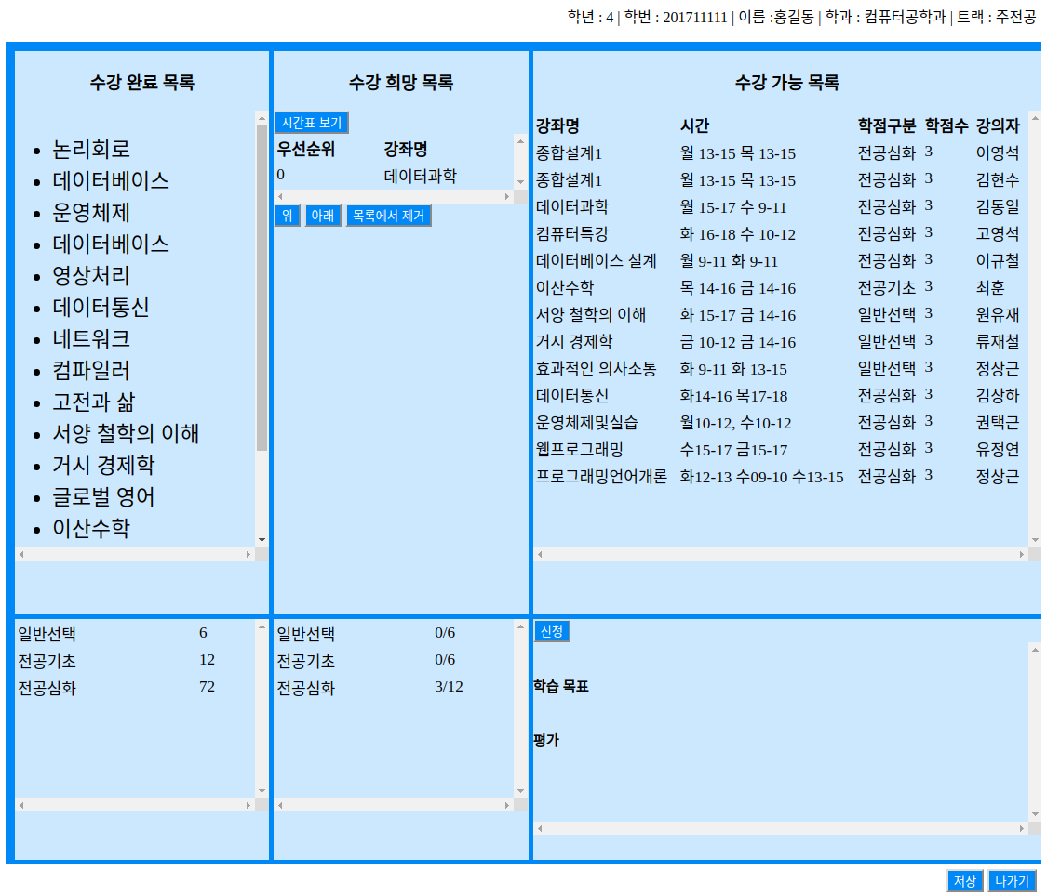
피드백 반영
숨기기
희망 목록 추가
색변경

Slide 10
후기
201502094 이재호
- 프로젝트를 진행하는 새로운 방법론을 알게 되어 방향을 정하는 방법 중에는 이런 것도 있구나 알게 되어 새로웠다
201704146 박지은
- 쓸데없는 다량의 문서작업 대신에, 직관적이고 재미있는 과정으로 문제해결을 위한 창의성을 끌어내기 위한 신선한 방법론이었다. 그러나 영상제작, 문서 작성, 사진 촬영, 깃허브 업로드, 보고서 pdf 제작, 유튜브 업로드, 디스코드, 이러닝 사이트에 해야할 것들이 분산되어 있어서 여기저기 옮겨다니며 같은 내용을 양식만 바꿔서 생성 및 업로드하는 것이 불편하고 정신이 없다. 배보다 배꼽이 큰 느낌..

Slide 11
수강신청 스트레스 안녕

